Slide 1

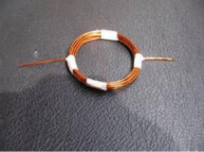
El campo magnético de una espira.
Cuando un hilo conductor llevando corriente continua está curvado en circulo para formar una espira, produce un campo magnético particular en forma de rosca.
El campo magnético de una bobina o solenoide
Si se enrolla varias veces el hilo conductor en círculo sobre si mismo, el campo magnético de cada espira se suma a los demás

Slide 2
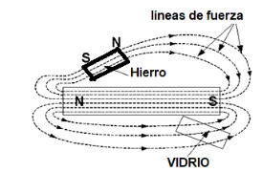
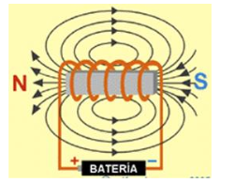
El campo magnético en un núcleo de hierro
El campo magnético en el espacio se disipa y pierde fuerza interactuando con el aire y otros materiales. De tal manera que busca permanecer dentro de los materiales ferromagnéticos. De esta forma, reduce su energía.

Slide 3
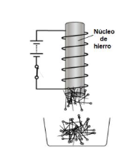
Fuerza magnética
Las líneas de campo magnético buscan permanecer dentro de los materiales ferromagnéticos. Por lo mismo, atraen a los materiales ferromagnéticos para poder estar dentro de ellos el máximo de su recorrido

Slide 4


